Slide 1

C语言程序设计
C程序基本结构

Slide 2
学习目标
掌握C程序的结构

Slide 3
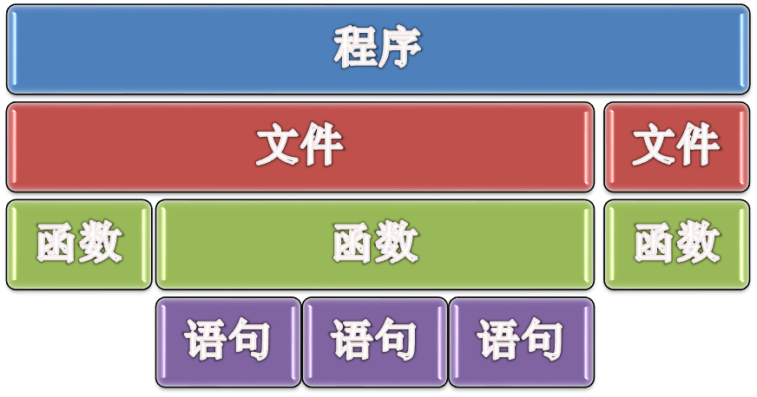
C程序的结构
C程序的结构如图所示：

Slide 4
C程序的结构
C程序的特点：
  一个Ｃ语言源程序可以由一个或多个源文件组成。
  每个源文件可由一个或多个函数组成。
  源程序中可以有预处理命令(include 命令仅为其中的一种)，预处理命令通常应放在源文件或源程序的最前面。

Slide 5
C程序的结构
C程序的特点：
  C语言本身没有输入输出语句。输入输出操作由库函数scanf和printf等函数完成。
  可以用“/∗……∗/”或者“//”在C程序中的任何地方作注释以提高程序的可读性。

Slide 6
C程序的结构
C程序中的函数：
  函数是C程序的基本单位。
  编写C程序的主要工作就是完成一个个函数的定义。
  由自定义函数及系统提供的库函数共同完成程序功能。

Slide 7
C程序的结构
C程序中的函数：
  程序中有一个且只能有一个main函数，即主函数。
  一个C程序总是从main函数开始执行，而main函数可以出现在整个程序中的任何位置。

Slide 8
C程序的结构
C程序中的书写特点：
  每一个定义、说明，每一个语句都必须以分号结尾。
  预处理命令，函数头和花括号“{}”之后不能加分号。
  C程序书写格式自由，一行内可写多个语句，一个语句可分写在多行上。

Slide 9
C程序的结构
C程序中的书写一般遵循的规则：
  一个说明或一个语句占一行，尽量书写短语句。
  用{} 括起来的部分，通常表示了程序的某一层次结构。{}一般与该结构语句的第一个字母对齐，并单独占一行。
  低一层次的语句缩进若干格后书写。以便看起来更加清晰，增加程序的可读性。

Slide 10

C程序基本结构
谢谢，大家观看！
今天，我们的课结束了！！！

